Slide 1
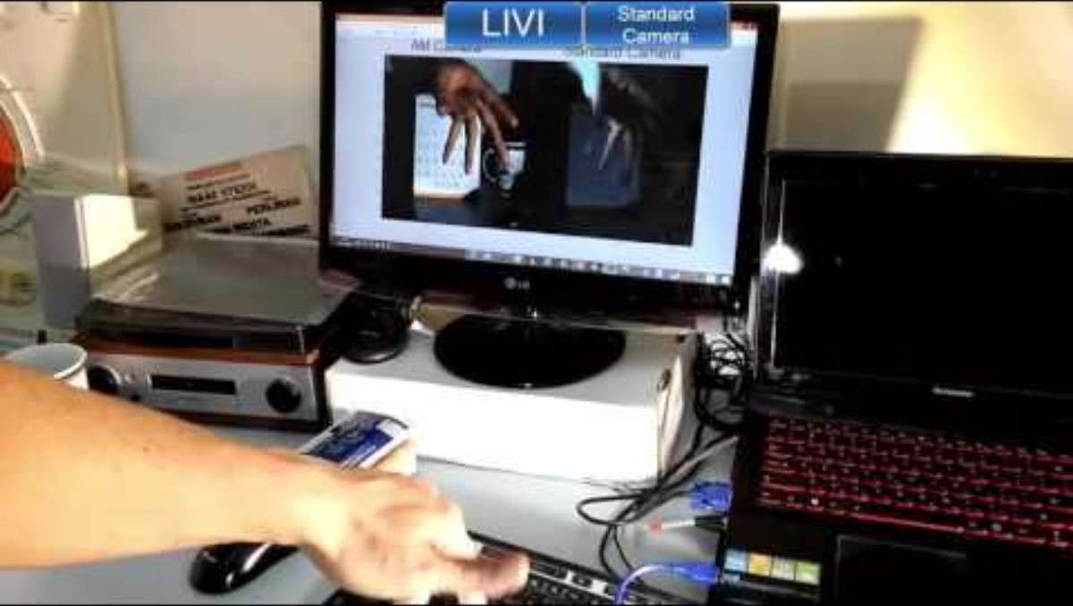
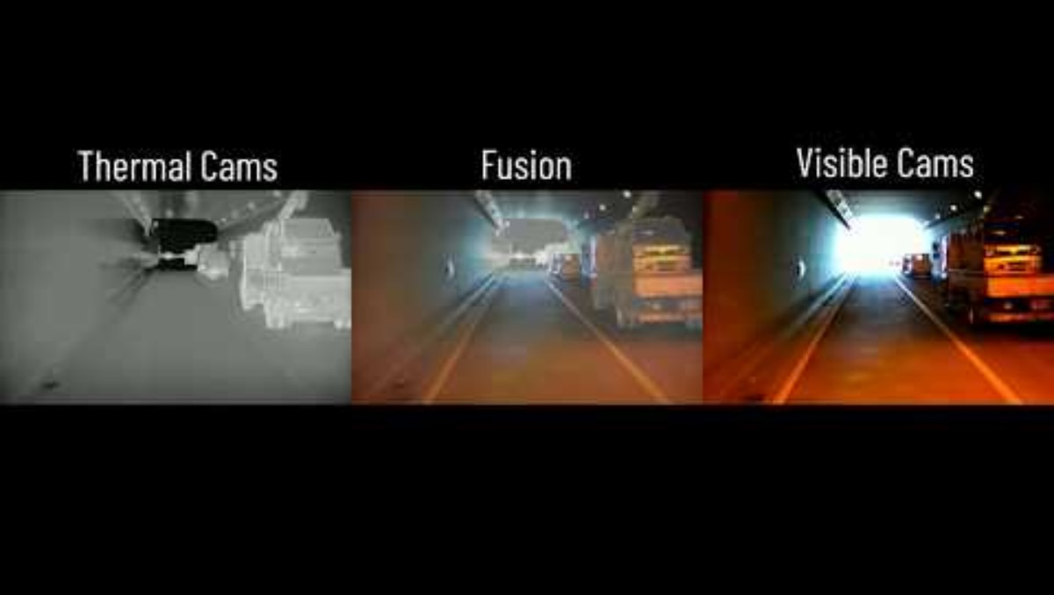

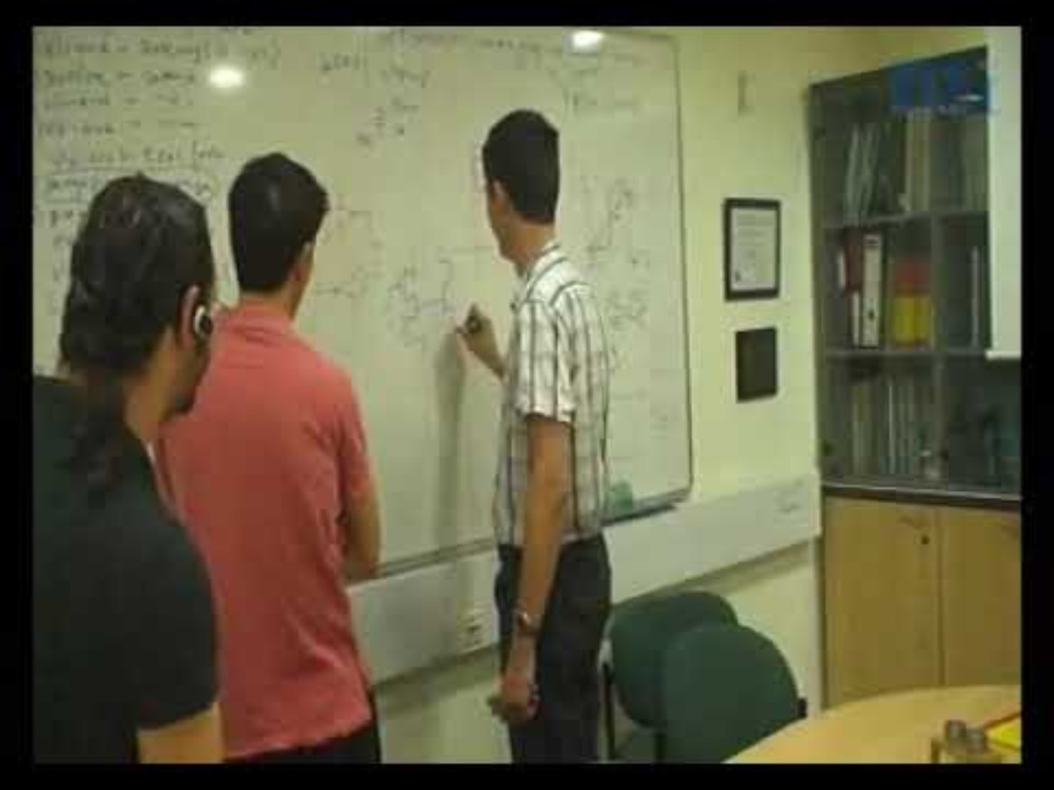
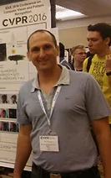

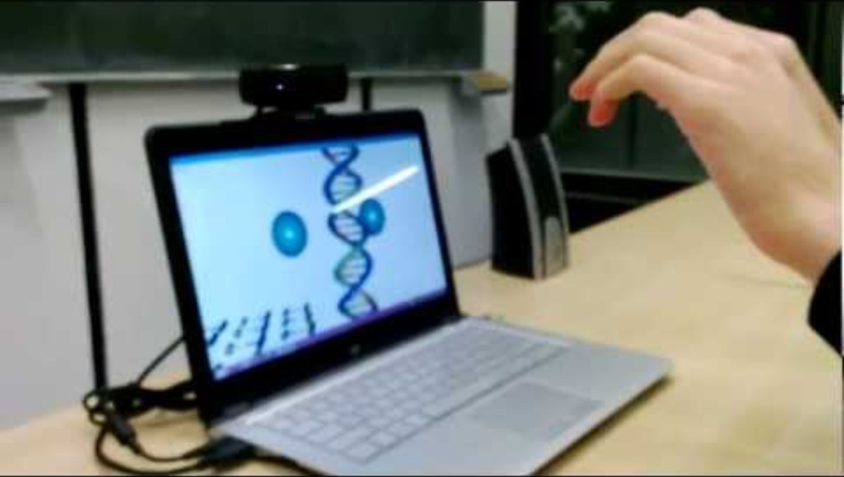


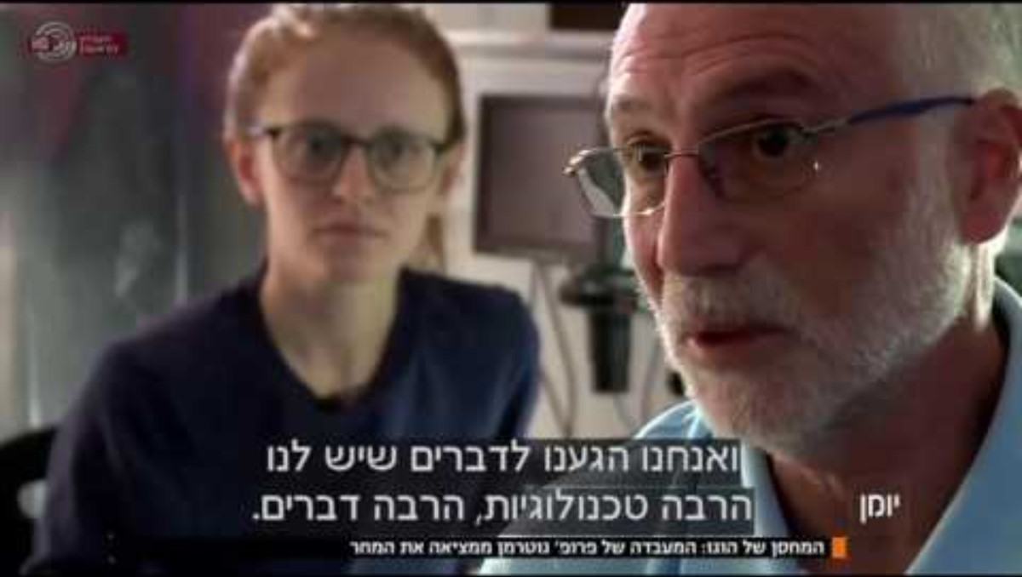

10~ YEARS INDUSTRY
10~ YEARS ACADEMIA
Notes:
An expert in the development and implementation of smart, useful, and ground-breaking computer vision systems in a research environment with high uncertainty. Responsible for leading a team of algorithm developers and programmers while creating harmony, focus, rapid learning and accelerated implementation. Doing this for twenty years, half of them in academia and half of them in industry.
I help engineers over achieve in their work by teaching them effective task, time, team and research management practices that have been tested and validated in my 20 years of experience in the industry and academia.

Slide 2

מערכות ספרתיות
מערכות ספרתיות

Slide 3

Numerical Systems
מערכות ספרתיות

Slide 4
תוכן עניינים
למה צריך את זה?
מה נלמד בקורס?
איך נלמד את החומר?

Slide 5
למה צריך את זה?

Slide 6
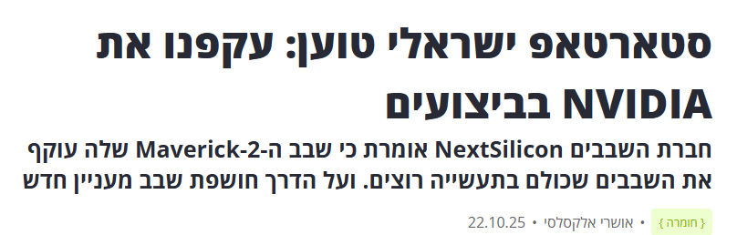
למה צריך את זה?
https://www.geektime.co.il/israeli-startup-claims-its-chip-beats-nvidia-blackwell/

Slide 7
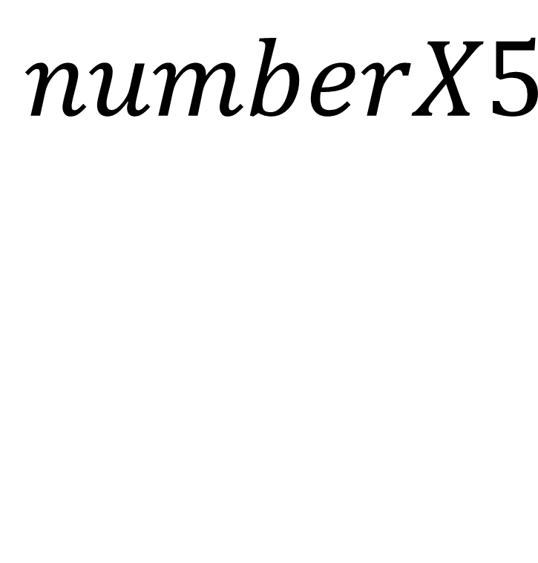

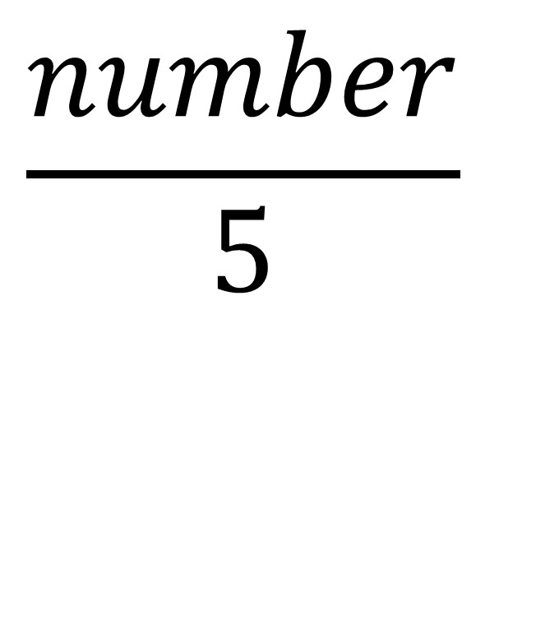
מה עובד יותר מהר?

Slide 8

למה?

Slide 9
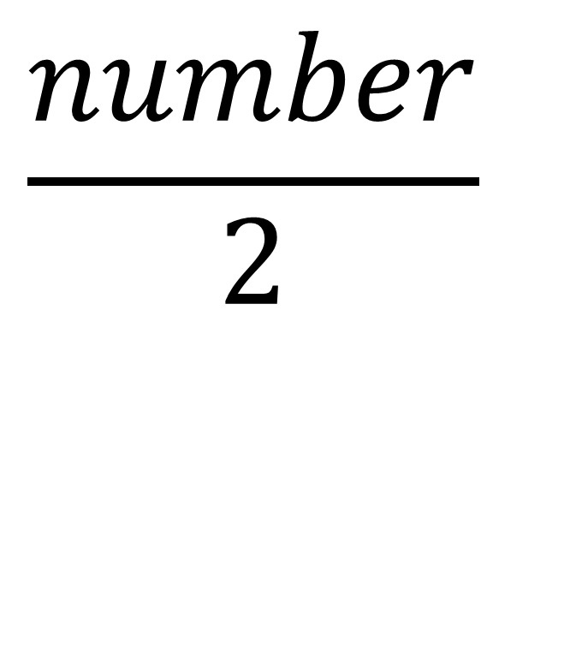
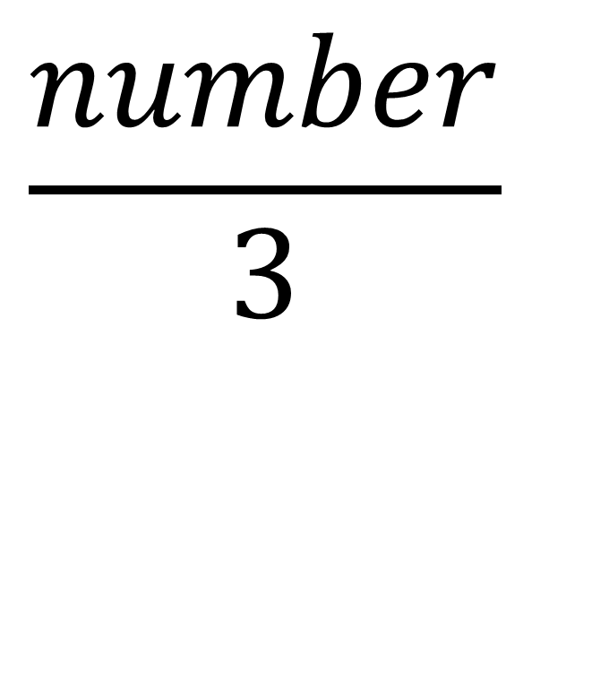
מה עובד יותר מהר?

Slide 10
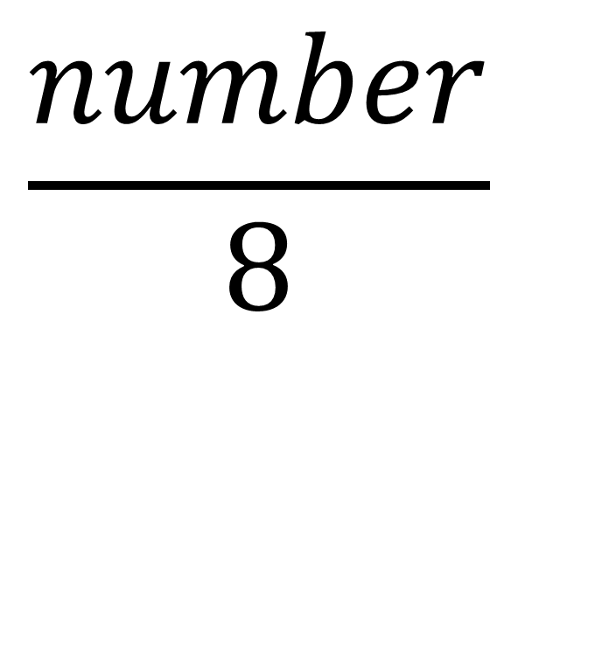

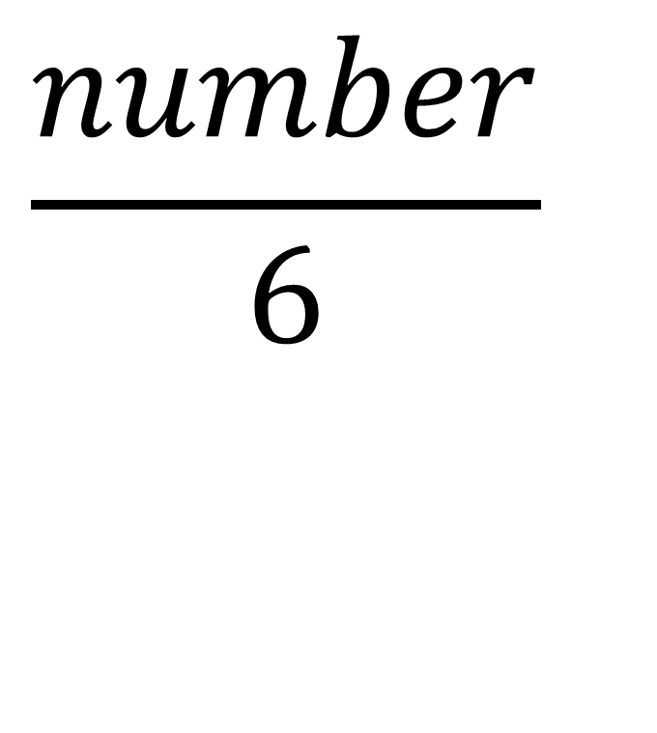
למה?

Slide 11
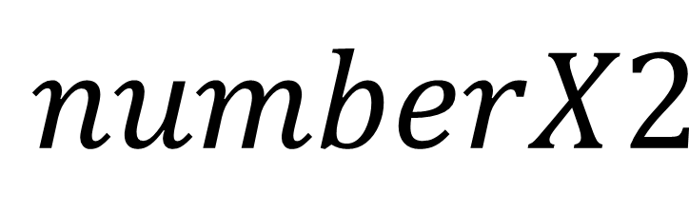
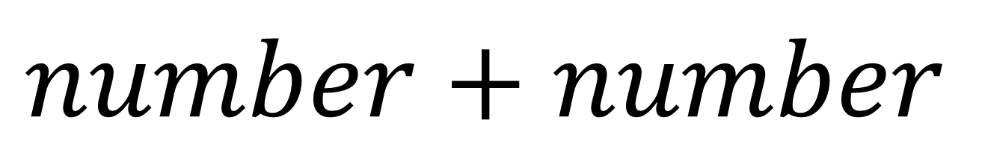
מה עובד יותר מהר?

Slide 12

מה עובד יותר מהר?

Slide 13



האם זה נכון?

Slide 14



למה?

Slide 15
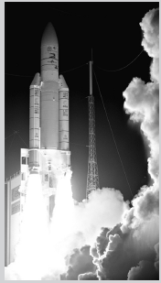
הסיפור העצוב של הטיל אריאן 5
https://www.youtube.com/watch?v=5tJPXYA0Nec
Notes:
The $7 billion Ariane 5 rocket,
launched on June 4, 1996,
veered off course 40 seconds
after launch, broke up, and
exploded. The failure was
caused when the computer
controlling the rocket
overflowed its 16-bit range
and crashed.
The code had been extensively
tested on the Ariane 4 rocket.
However, the Ariane 5 had a
faster engine that produced larger
values for the control computer,
leading to the overflow.

Slide 16
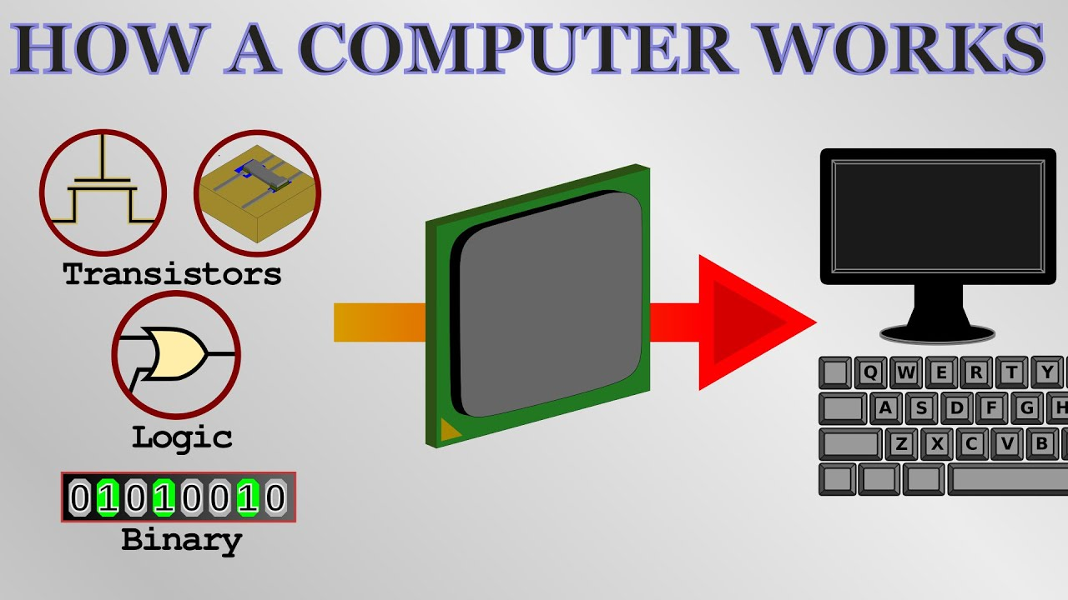
איך המחשב עובד?

Slide 17
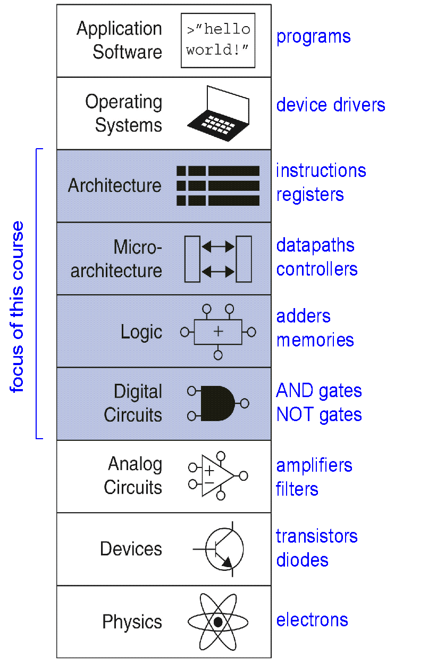
במה נתמקד במדעי המחשב?

Slide 18
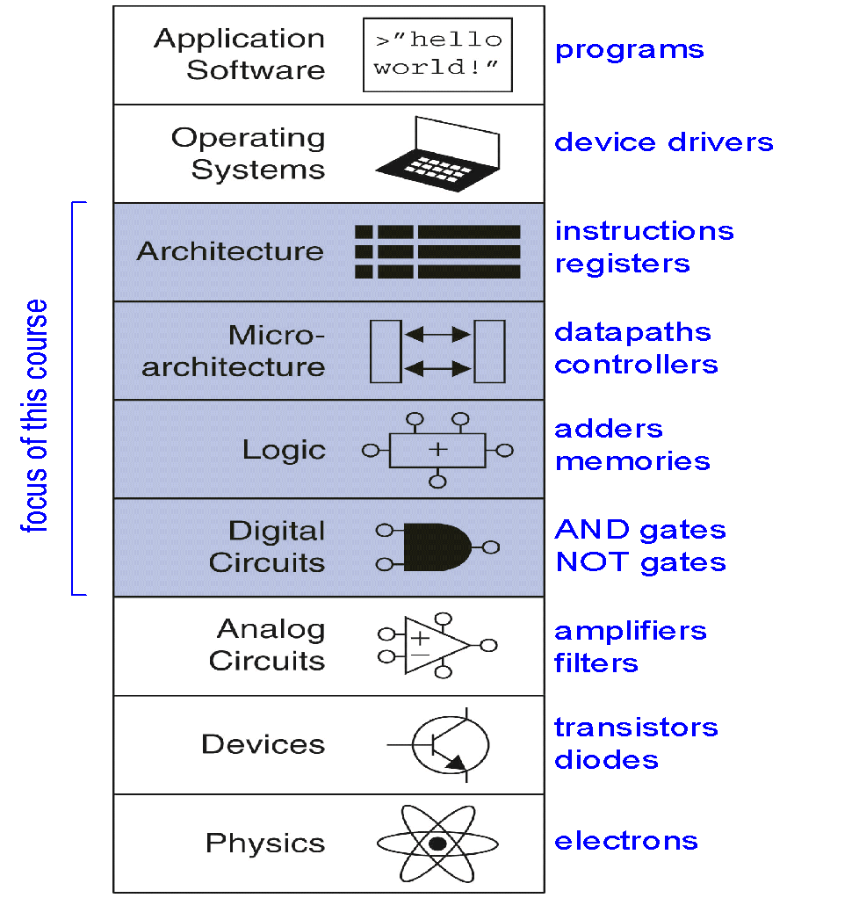
במה נתמקד בקורס זה?
מבוא למדעי המחשב
מערכות הפעלה (שנה ב, סמסטר ב)
ארכיטקטורה וארגון המחשב (שנה ב, סמסטר א)
מערכות ספרתיות

Slide 19
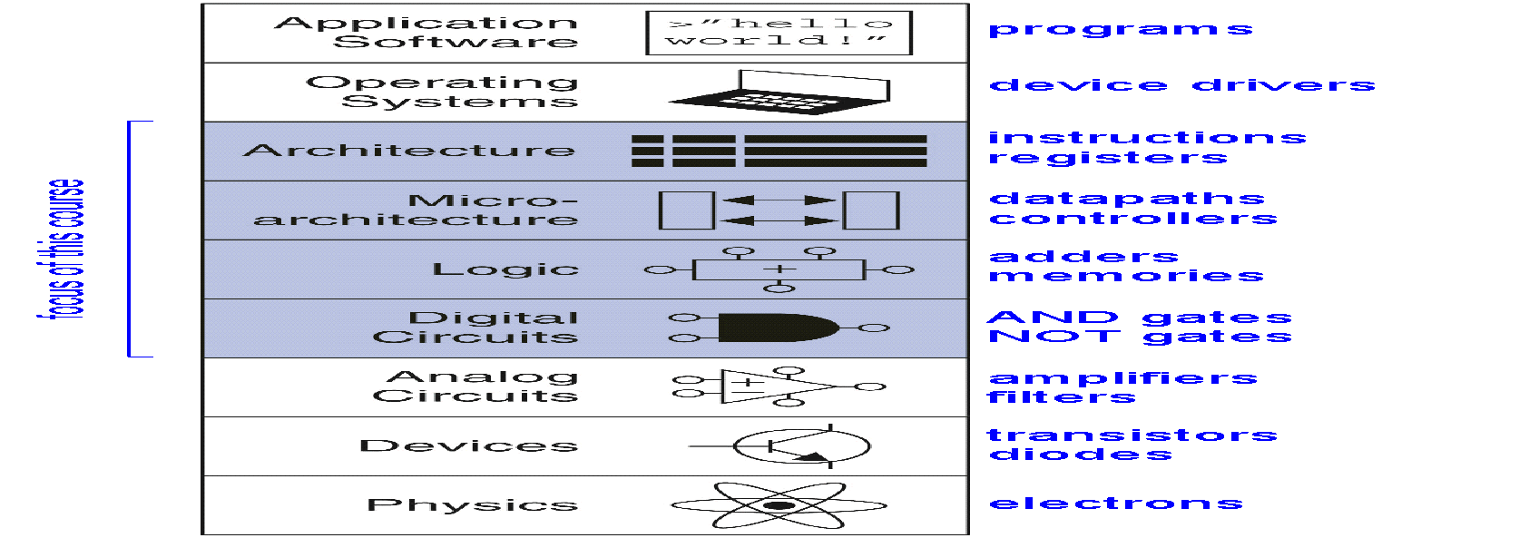
במה נתמקד בקורס זה?
מערכות ספרתיות

Slide 20
מה נלמד בקורס?

Slide 21
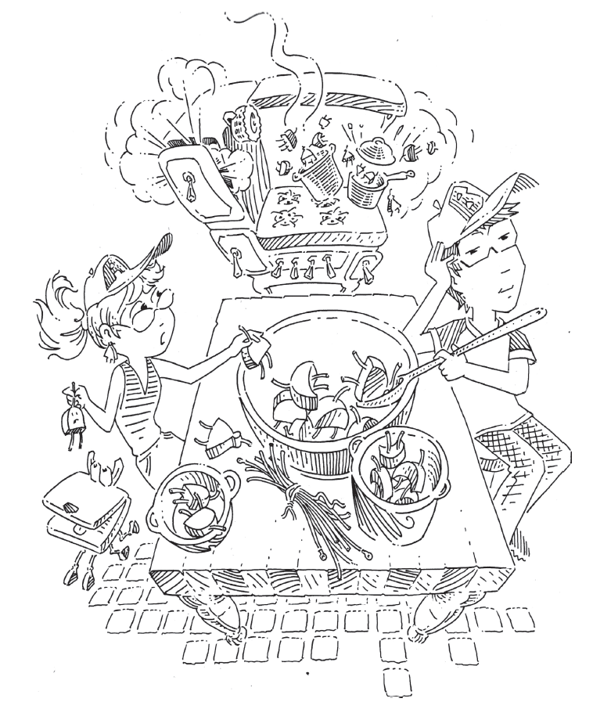
במה נתמקד בקורס זה?
1. מתמטיקה בינארית ופעולות בסיסיות
Notes:
לקוח נכנס למסעדה

Slide 22
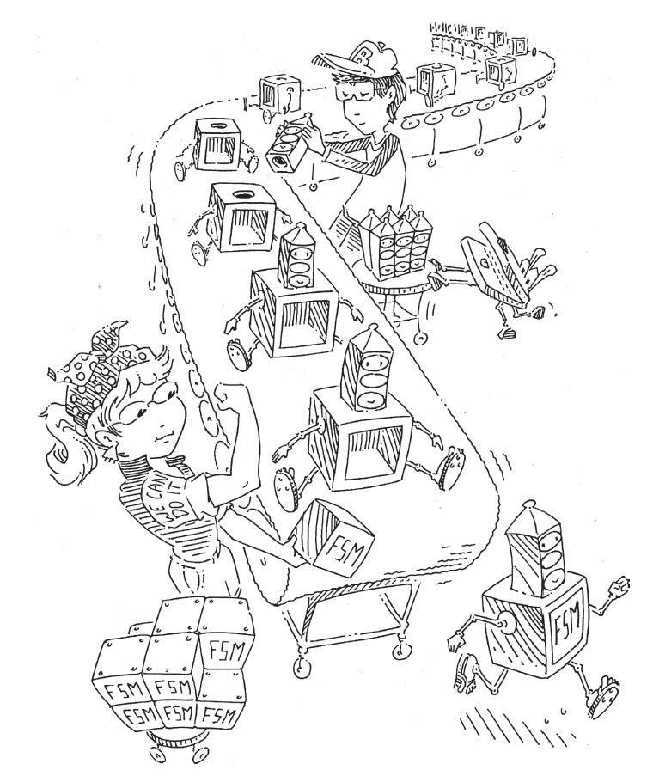
במה נתמקד בקורס זה?
3. מכונות מצבים
Notes:
לקוח נכנס למסעדה

Slide 23
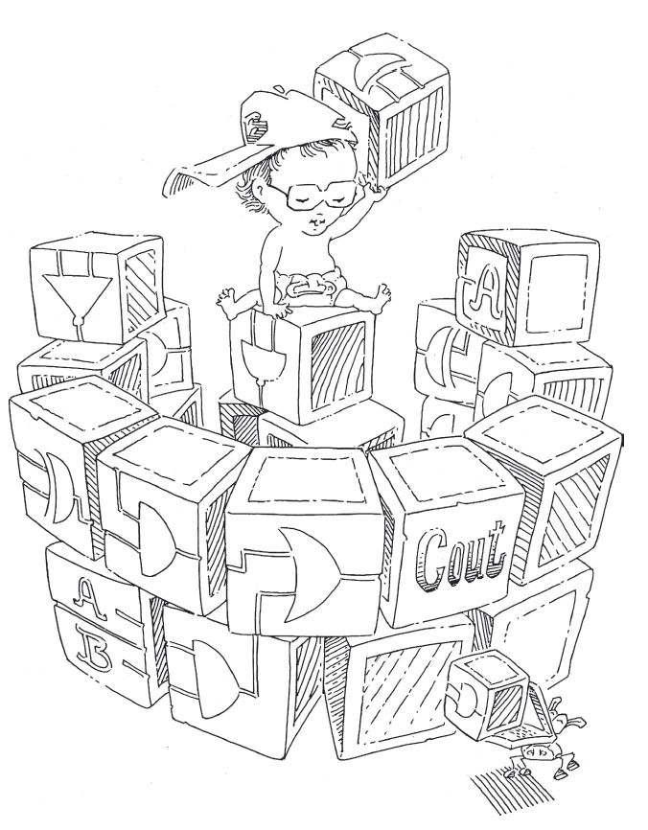
במה נתמקד בקורס זה?
4. אבני הבניין הבסיסים ליצירת מחשב
Notes:
לקוח נכנס למסעדה

Slide 24
מטרות הקורס
1. מתמטיקה בינארית ופעולות בסיסיות
2. מכונות מצבים
3.אבני הבניין הבסיסים ליצירת מחשב
תכנות לוח FPGA

Slide 25
מה תדעו בסוף הקורס?
לבצע חישובים והמרות במספרים בינאריים, הקסדצימליים, בנקודה קבועה וצפה, כולל פעולות חיבור.
לתכנן ולממש מעגלים לוגיים צירופיים ורציפים, כגון מרבבים, מפענחים ויחידות אריתמטיות (חיבורים, מפחיתים, ALUs), תוך שימוש בעקרונות תכנון.
להשתמש באלגברה בוליאנית ומפות קרנו לפישוט משוואות והוכחות לוגיות.

Slide 26
מה תדעו בסוף הקורס?
לתכנן מכונות מצב סופיות (Moore, Mealy) עם אוטומטים ולנתח תזמון, סטיית שעון וסנכרון.
לממש רכיבי זיכרון (תפסים, דלגלגים, מונים, משארים, RAM, ROM) ומערכי זיכרון.
להשתמש בכלי בינה מלאכותית לתכנון, סימולציה ובדיקה של מעגלים ספרתיים, ולבקר את התוצרים.

Slide 27
איך נלמד את החומר?
מערכות ספרתיות

Slide 28
עקרונות הלימוד בקורס
מעגלי עשייה/משוב מהירים וקצרים.
למידה דרך עשייה.
העברת ידע מיטבית בזמן השיעור/תרגול.

Slide 29
דרישות ונושאים פורמליים
מערכות ספרתיות

Slide 30
צוות הקורס מערכות ספרתיות
מרצה: ד"ר עמיר קולאמן
משרד: זום / בסוף השיעור במעבדת המחשבים 10002
שעת קבלה: בתיאום מראש בזום / מייד בתום מפגש המעבדה
פרטי התקשרות: kolaman@mail.sapir.ac.il
בודק תרגילים: ניר חזן

Slide 31
דרישות פורמליות
לפני כל מפגש –
  צפייה בהרצאה המוקלטת ומענה על שאלות הכנה
בכל מפגש –
  בוחן כניסה ב-10 הדקות הראשונות
  עבודה על הפרויקט ועבודה בכיתה (הגשה בסוף השיעור)
בוחן מסכם – 11/1/27 (המפגש האחרון)
מינימום הכרחי כדי לעבור את הקורס: הבוחן המסכם, הפרויקט ולפחות בוחן כניסה אחד.

Slide 32
קורס מערכות ספרתיות
אתר הקורס במודל
  https://moodle.sapir.ac.il/2026/
מה באתר:
1. עבודות הכנה לפני מפגש פרונטלי.
2. בוחן כניסה למפגש פרונטלי.
3. קישורים לסרטוני הדרכה לפני המפגש הפרונטלי.

Slide 33
דרישות פורמליות
בתחילת כל מפגש יתקיים בוחן כניסה קצר על חומר ההכנה (הסרטונים).
איחור לכיתה לאחר זמן סיום הבוחן – 0 בבוחן ובמטלת ההכנה.
לא ניתן להגיש באיחור.
היעדרות מסיבה מוצדקת (על פי נהלי המכללה) – המטלה תבוטל ותתווסף במשקל למטלות האחרות.
נוכחות חובה – לפחות 70% מהמפגשים.

Slide 34
דרישות הקורס
עבור כל אחת מיחידות הקורס 10 יחידות
  פרויקט
  השתתפות במשוב
  מטלות הכנה
  בוחן כניסה
בוחן מסכם

Slide 35
מבנה הציון
מטלה | משימת עבודה | מועד הגשה | % מהציון הסופי
1 | מטלות הכנה בבית (10%) + בחני כניסה בתחילת המעבדה (20%) (ללא הגשה של כל אחד מהם הציון הוא 0) | 10 מפגשים | 30
2 | השתתפות במשוב עמיתים/משוב למרצה | 10 מפגשים | 1
3 | בוחן מסכם | מפגש האחרון של הסמסטר 11/1/27 | 29
4 | פרויקט | 10 מפגשים | 40

Slide 36
ביבליוגרפיה
Harris, Sarah, and David Harris. Digital Design and Computer Architecture, RISC-V Edition. Morgan Kaufmann, 2021. Chapters 1-5

